Slide 1
Resultados de la semana en curso y programación de la semana 24 de 2015 V2
12/06/2015
1
1
Notes:
1

Slide 2
Resultados de la semana en curso:
Comentarios generales
12/06/2015
2
2

Slide 3
Resumen semana actual N° 23/15
Durante la semana se han producido algunas precipitaciones en las cuencas de Salto y Bonete. Pese a esto no se registraron aumentos importantes en los niveles de aportes.
Las demandas
han ido sufriendo un
aumento paulatino y se están ubicando en los 31 GWh diarios, se estima se llegue a los 204 GWh. En el día de hoy viernes probablemente se superen los 33 GWh.
Se estuvo despachando a pleno las maquinas térmicas disponibles hasta PTA y el Río Negro para las cotas previstas la semana anterior para los lagos de corto plazo.
El promedio de aportes de la central SG será de aproximadamente de 4000 m3/s
Comenzó el mantenimiento de la unidad 4 de PTA.
La cota vista Argentina es similar a la uruguaya aunque un poco superior (20 cm).

Slide 4
Perspectivas para la semana 24
Los pronósticos de temperaturas indican un descenso para la semana entrante a partir de hoy viernes y se estima se producirá un aumento muy importante de demanda.
En el día de ayer el pico de potencia alcanzo un valor de 1695 MW (dato no confirmado) y hoy se espera sea del orden de los 1800 MW
Existen importantes previsiones de precipitaciones para la cuenca alta del río Uruguay.
La previsión de aportes para SG calculados sin lluvias es del orden de 3300 m3/s finalizando la semana en valores del orden de los 3000 m3/s .
El efecto de las precipitaciones se observaría en la semana 25

Slide 5
DESPACHO PROPUESTO
En vista de la proximidad de temperaturas sensiblemente más bajas a las recientemente ocurridas, que CAMMESA fácilmente puede bajar muy fuertemente la cota de SG se decide mantener la cota de Palmar y SG en los valores altos. Adicionalmente y de lo observado por los mensuales se desprende la necesidad de despachar PTA a pleno durante la semana puesto que en dicho escenario es necesario utilizar APR en la semana 25. Considerando lo anterior junto el resultado de SimSEE caso 4 y del CPC 11 se decide el siguiente despacho:
  Auto despachados.
  Motores de Central Batlle a pleno.
  Generación distribuida convocable.
  PTA a pleno.
  Salto para cota 34.0m.
  Palmar manteniendo cota
  Terra cierra la demanda en la semana para cotas antedichas.

Slide 6
Resultados de la semana en curso:
Comparación ejecutado-programado
.
12/06/2015
6
6

Slide 7
Datos globales semanales (jueves)

Slide 8
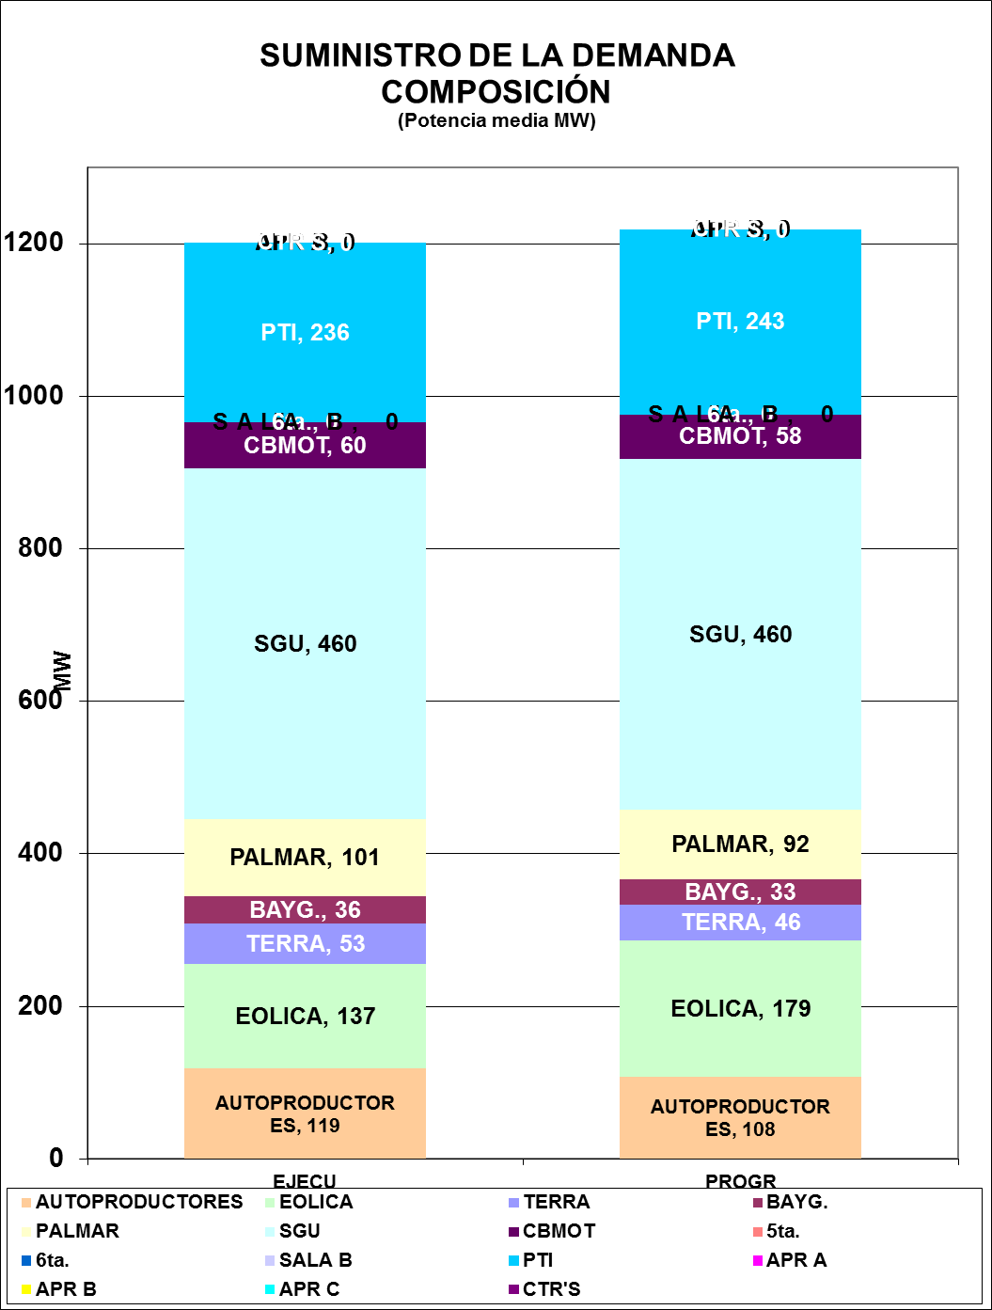
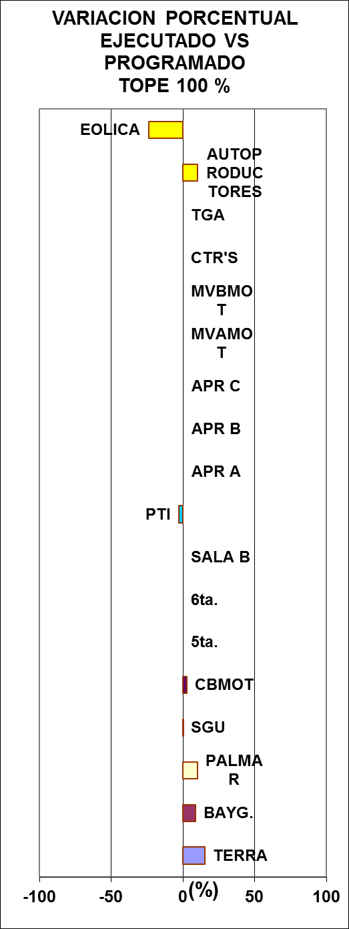
Datos globales semanales (jueves) Comparación previsto-ejecutado suministro de la demanda

Slide 9
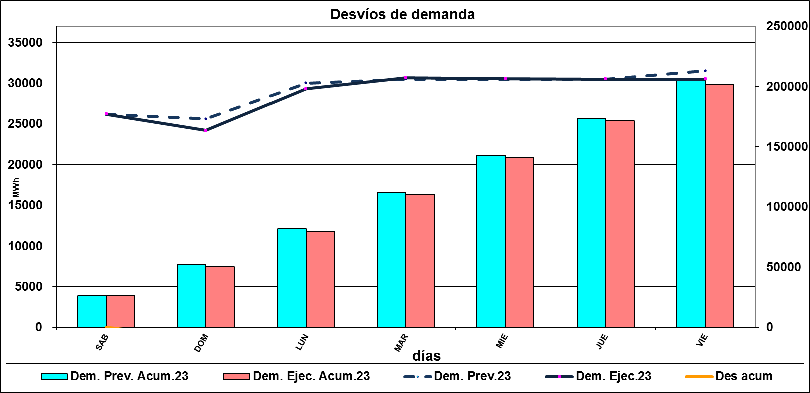
Evolución de la demanda

Slide 10
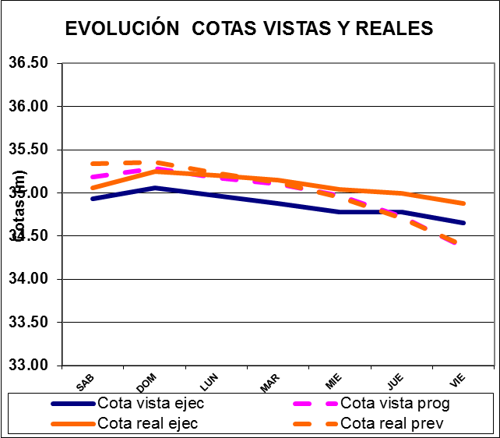
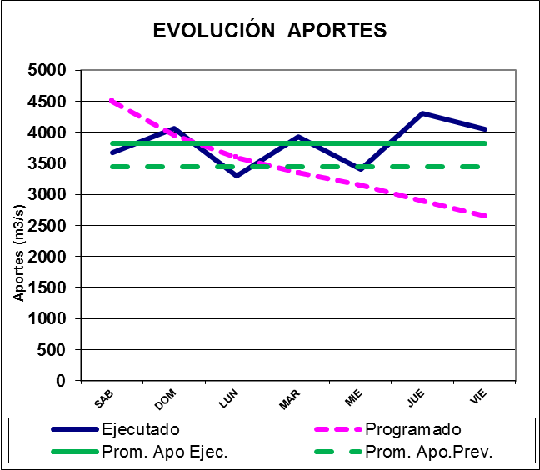
COMPARATIVO DE APORTES DE CENTRALES HIDRAULICAS
SALTO GRANDE

Slide 11
RIO NEGRO

Slide 12
Previsión de generación eólica en base de datos del 05/06/15

Slide 13
Semana próxima
12/06/2015
13
13

Slide 14
Previsión temperaturas (Accuweather, viernes)

Slide 15
Precipitaciones previstas para los próximos días, Fuente CPTEC (viernes)

Slide 16
Acumulados precipitaciones 5 días INMET y CPTEC (viernes)

Slide 17
Previsión aportes Salto Grande (Fuente CTM, viernes)

Slide 18
Programación semanal
2015-24
12/06/2015
18
18
Notes:
18

Slide 19
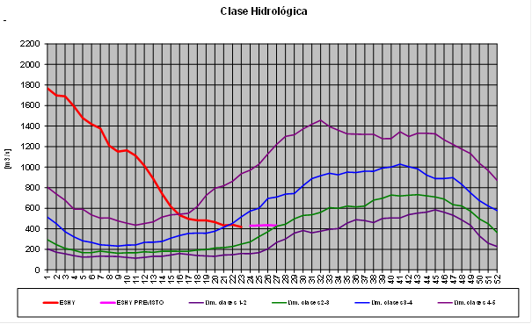
Clase hidrológica, calculada con aportes sin lluvias previstas
Clase hidrológica: 3 por 4 semanas (calculados con y sin pronósticos de precipitaciones)
Stock stock 4 (75.38 m a 76.56 m) cota inicio semana de 76.2 m
Aplica CAR 99 %

Slide 20
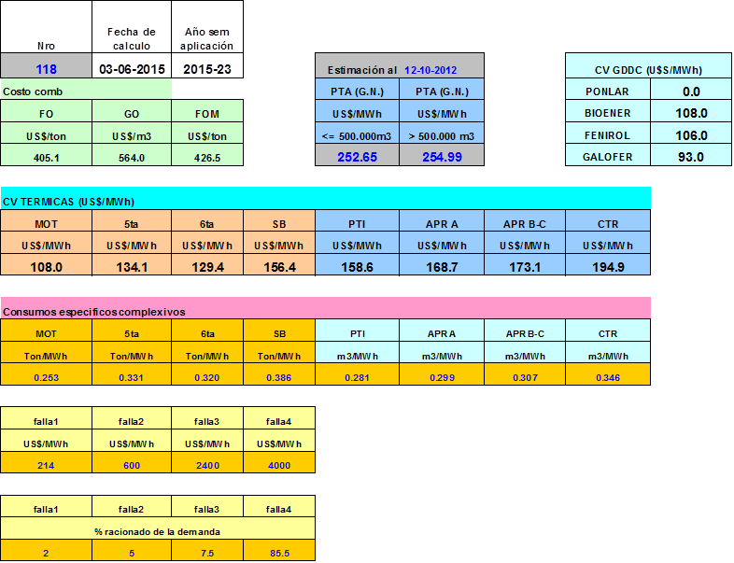
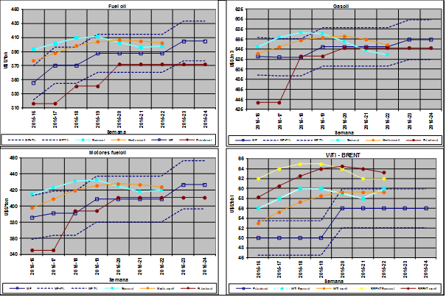
COSTO GENERACIÓN TÉRMICA

Slide 21
PREVISIÓN DE MANTENIMIENTOS

Slide 22
MODELOS

Slide 23
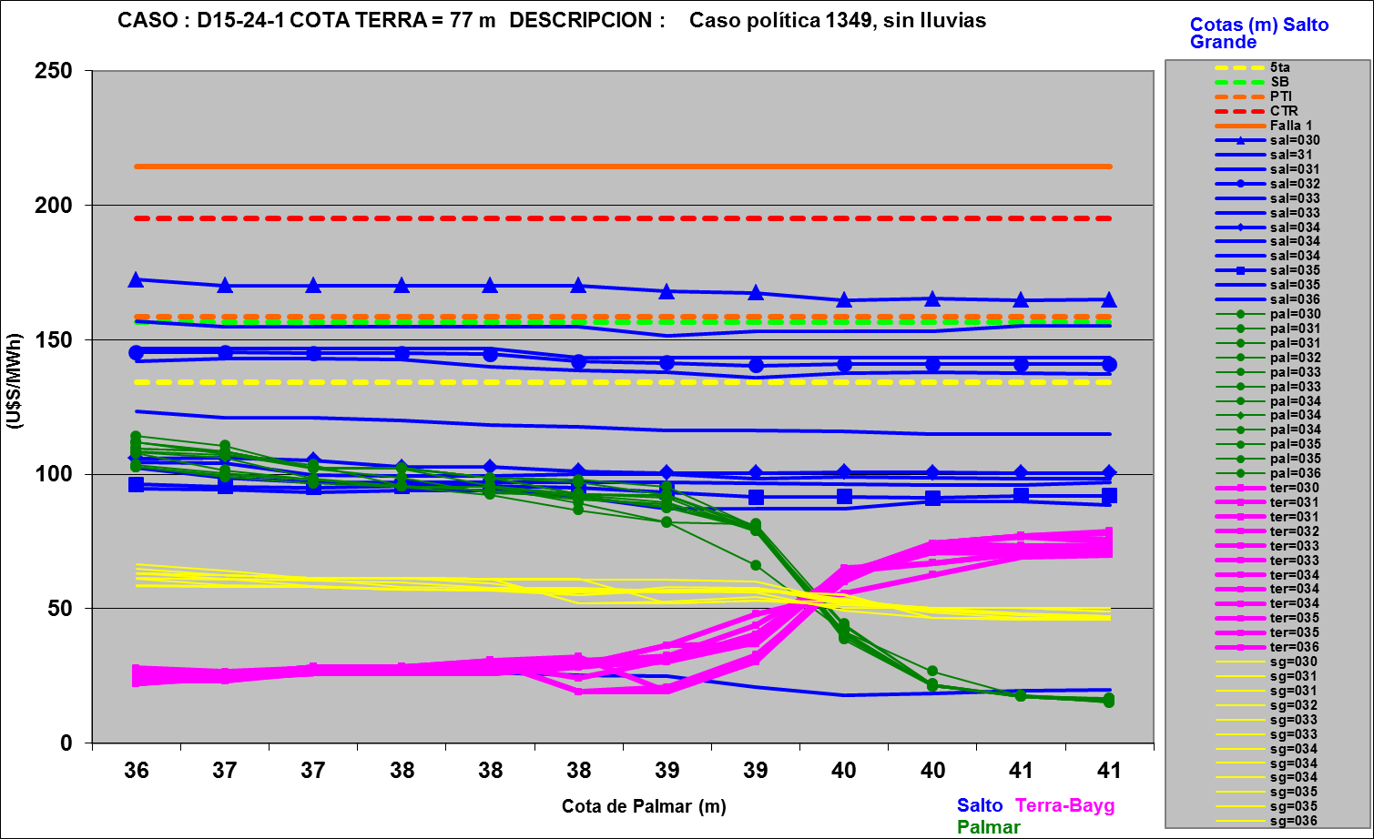
Mediano plazo, estacional 1349

Slide 24
Caso libre, estacional 1349

Slide 26
SIMSEE

Slide 27
Caso libre Palmar 37,3 m, sin vertido en Terra. Estacional 1349

Slide 29
Ídem caso anterior pero con cota mínima en Palmar de 39.1 m

Slide 31
MENSUAL

Slide 32
Mensual con PTA a pleno y Terra para mantener cotas de SG y Palmar aportes en SG (jueves) con 90 % de confianza sin 5° ni 6° de CB

Slide 33
Ídem caso anterior pero sin PTA en semana 24

Slide 34
Programa de generación de la semana 24/15:
12/06/2015
34
34

Slide 35
Programa semanal (jueves)

Slide 36
Programa semanal

Slide 37
Programa semanal

Slide 38
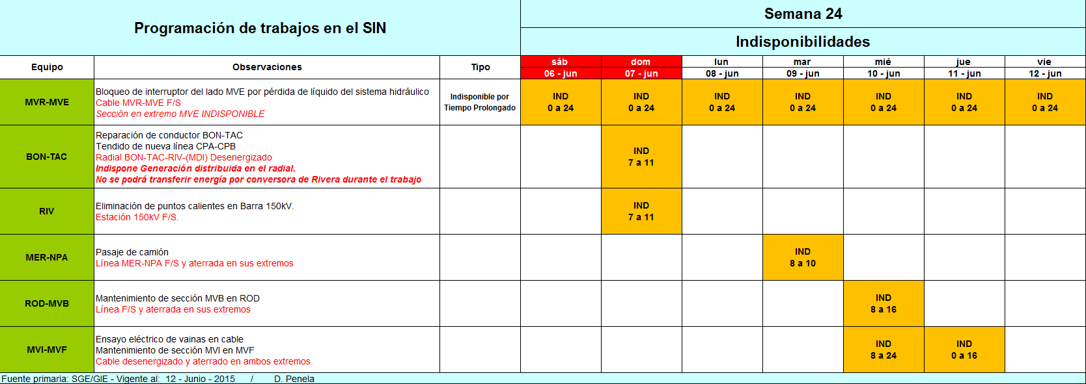
Previsión de principales trabajos en la red

